Slide 1
Государственное бюджетное дошкольное образовательное учреждение детский сад №119 общеразвивающего вида с приоритетным осуществлением деятельности по художественно – эстетическому развитию детей Выборгского района Санкт – Петербурга «Незнайка»
Государственное бюджетное дошкольное образовательное учреждение детский сад №119 общеразвивающего вида с приоритетным осуществлением деятельности по художественно – эстетическому развитию детей Выборгского района Санкт – Петербурга «Незнайка»
Консультация для педагогов на тему
«Воспитание культурно-гигиенических навыков у дошкольников»
Подготовила:
Воспитатель группы №7
Дмитриева Е. А.

Slide 3
Гигиеническая культура столь же важна для человека, как и умение разговаривать, писать, читать. Уход за собой дарит человеку прекрасное ощущение чистоты, здоровья: каждая клеточка организма начинает жить в оптимальном режиме, не огорчая ее владельца. Главная задача – формировать простейшие навыки опрятности и самообслуживания, закладывать фундамент гигиенической культуры.

Slide 4
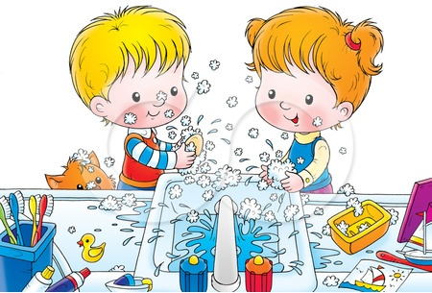
Воспитание культурно-гигиенических навыков включает широкий круг задач, и для их успешного решения рекомендуется использовать целый ряд педагогических приемов с учетом возраста детей: прямое обучение, показ, объяснение, пояснение, поощрение, беседы, упражнения с выполнением действий в процессе дидактических игр, систематическое напоминание детям о необходимости соблюдать правила гигиены и постепенное повышение требований к ним. Широко используются, особенно в младшем возрасте, игровые приемы: дидактические игры, потешки, стихотворения.

Slide 5
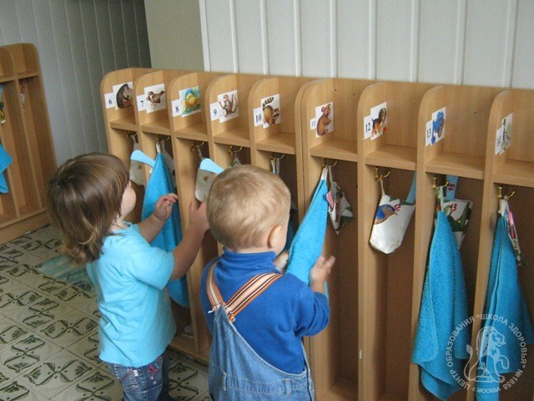
Дети от 2 до 3-х лет должны:
С помощью взрослого приводить себя в порядок.
Пользоваться индивидуальными предметами
(носовым платком, салфеткой, полотенцем, расчёской, горшком) .
По порядку одеваться и раздеваться.
При небольшой помощи взрослого снимать одежду и обувь
(расстёгивать пуговицы спереди, застёжки на липучках) .
Аккуратно складывать снятую одежду.
Мыть руки перед едой и насухо вытирать полотенцем.
Вытирать ноги у входа.
Опрятно есть, тщательно пережевывать пищу, держать ложку в правой руке.

Slide 6
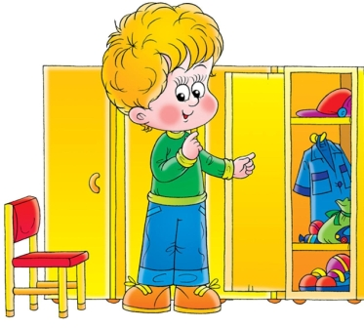
Дети от 3–4 лет должны:
Следить за своим внешним видом.
Пользоваться мылом, аккуратно мыть руки, лицо, уши; насухо
вытираться после умывания.
Вешать полотенце на место, пользоваться расчёской и носовым платком.
Правильно пользоваться столовой и чайной ложками, салфеткой;
не крошить хлеб, пережёвывать пищу с закрытым ртом, не разговаривать
с полным ртом.

Slide 7
Дети 4-5 лет должны
Самостоятельно умываться, мыть руки с мылом перед едой, по мере загрязнения, после пользования туалетом.
Пользоваться расчёской, носовым платком.
Аккуратно принимать пищу.
Здороваться, прощаться, называть работников детского сада по имени и отчеству, не вмешиваться в разговор взрослых, вежливо выражать свою просьбу, благодарить за оказанную услугу.
Самостоятельно одеваться и раздеваться, застёгивать пуговицы, складывать, вешать предметы одежды.
В 5 – 6 лет
Меняется отношение ребенка к собственному организму и здоровью: возрастает и становится устойчивым интерес к человеку и зависимости его здоровья от внешних условий. Детей привлекает и то, что существуют различные способы здоровьесбережения: помимо чистки зубов и умывания, малыши узнают и о том, что следует ухаживать за ушами и глазами, соблюдать режим дня и правила питания.

Slide 9
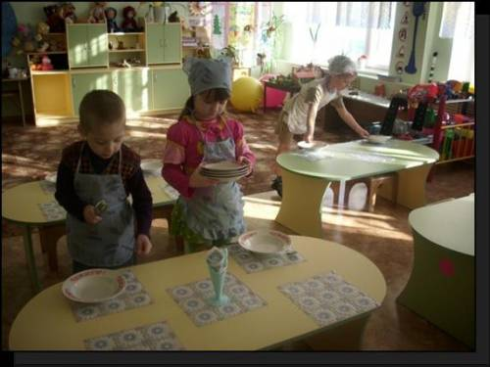
УСЛОВИЯ И МЕТОДЫ ФОРМИРОВАНИЯ КГН
рационально организованная обстановка,
четкий режим дня,
руководство взрослых.

Slide 10
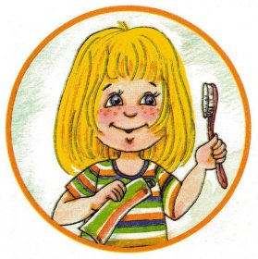
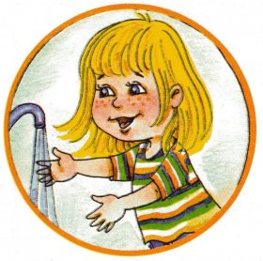
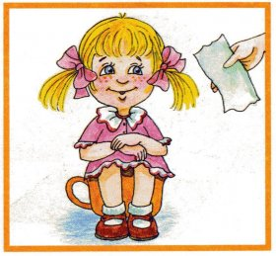
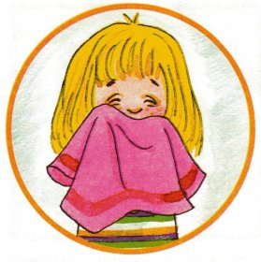

Slide 11
Методы и приемы
показ и объяснение. (Взрослые показывают, как надо держать ложку, выходить из-за стола, мыть руки.)
игровой ( взрослые закрепляют у детей навыки, которые вырабатываются в повседневной жизни, используя дидактические игры).
художественное слово (потешки, сказки – создает у детей хорошее настроение, формирует положительное отношение к выполнению навыков КГН)
Широко во всех группах используется прием поощрения, похвала, одобрение, педагогическая оценка. Важно вовремя похвалить ребенка, но не нужно этим
злоупотреблять, чтобы он не ждал похвалы постоянно.

Slide 12
Но дети становятся старше, и воспитатель постепенно предоставляет им всё больше самостоятельности. Он переходит от прямых указаний к напоминанию, от показа к совету, от примера к методам позволяющим развивать у детей осознанное отношение к правилам, убеждению, разъяснению смысла правил.
Только тогда, когда педагог учитывает постоянно возрастающий опыт детей, совершенствование их навыков, всё более самостоятельно выполнять установленные правила, только тогда у них формируются устойчивые привычки,
не разрушающиеся при переходе в новые условия. Если этого не учитывать, то у детей вырабатывается, лишь умение подчиняться требованию взрослого.
Важно, чтобы старшие дошкольники самостоятельно пользовались культурно - гигиеническими навыкам.

Slide 13
Дежурство
Это приятная обязанность, не однообразная, не скучная и ненавязчивая, а приносящая ребенку удовлетворение, чувство причастности к настоящему, полезному и, главное, благородному труду. Дежурства помогают решать вопросы нравственно-эстетического воспитания детей. Ведь ребенок стремиться к созданию красивого. А нарядно накрытый стол, как известно, не только радует глаз, но и способствует хорошему настроению, способствует добрым, чутким, внимательным взаимоотношениям, желанию проявлять за столом аккуратность, соблюдать правила этикета. Благодаря дежурству, можно воспитать у детей ответственность, нетерпимое отношение к небрежности, трепетное отношение к посуде, хлебу, развить трудолюбие, старательность, аккуратность, самостоятельность, научить трудиться быстро, качественно, охотно, сформировать дружеские взаимоотношения, стремление к взаимообучению, взаимопомощи. Дежурства помогут педагогам в воспитании у детей любви к порядку, чистоте, уважению к труду взрослых, в развитии осмысленного желания и умения бескорыстно помогать другим, а доброе начало в маленьком человеке – это, как гласит народная мудрость, «начало всех начал».

Slide 14
СТОЛОВЫЙ ЭТИКЕТ В ДЕЯТЕЛЬНОСТИ ДОШКОЛЬНОГО УЧРЕЖДЕНИЯ
Знание столового этикета формирует в человеке уверенность, стремление красиво и правильно вести себя за столом. Столовый этикет необходим при общении с коллегами. Нередко личностные и профессиональные отношения развиваются в зависимости от его знания и соблюдения: праздничное застолье в коллективе и дома, встреча с деловыми партнерами, посещение деловых приемов, во время организации бесед с коллегами или родителями воспитанников за чашкой чая.
Родители хотят, чтобы педагог, работающий с их детьми, был воспитанным и образованным во всех отношениях. Одной из характерных черт культурного человека является его умение вести себя за столом.
Учить этому следует с самого раннего возраста. Во время приема пищи воспитатель видит, какие порядки поведения за столом заведены в семьях воспитанников. Понимая необходимость соблюдения за столом правил этикета, он терпеливо и последовательно обучает детей этим правилам.

